Slide 1


Investigação e Desenvolvimento de Estratégias para Melhoria de Performance de Recomendações na Cauda Longa
Universidade Federal da Bahia
Departamento de Ciência da Computação
QUALIFICAÇÃO DE DOUTORADO
Diogo Vinícius de Sousa Silva
diogovss@ufba.br
Orientador prof. Dr. Frederico Araújo Durão
fdurao@ufba.br

Slide 2
Agenda
Introdução
Referencial Teórico
Proposta Preliminar
Avaliação Experimental Preliminar
Resultados Preliminares
Considerações Finais

Slide 3
Introdução

Slide 4


Slide 5

Contextualização
Sobrecarga de Informação
Paradoxo da escolha

Slide 6
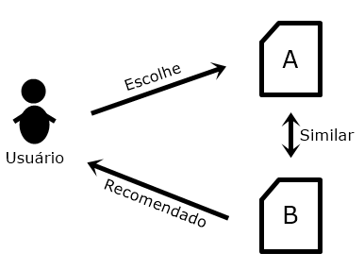
Sistemas de Recomendação
Aproximar itens de consumo a potenciais clientes
Personalização
Análise de contexto,
perfil, histórico…
Ricci et al. (2011)

Slide 7


Lojas Físicas vs. Lojas Virtuais
Recomendação de itens mais populares

Slide 8
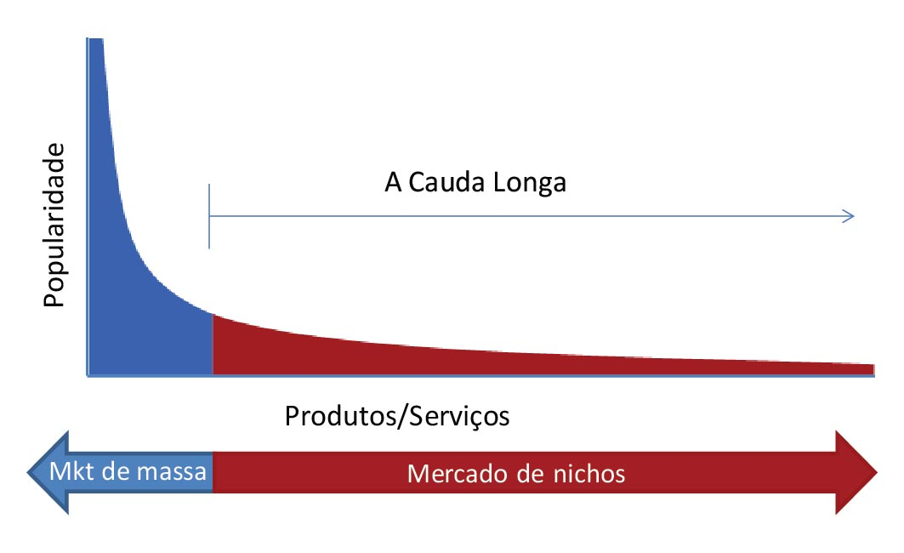

Infinite-inventory e a Cauda Longa

Slide 9
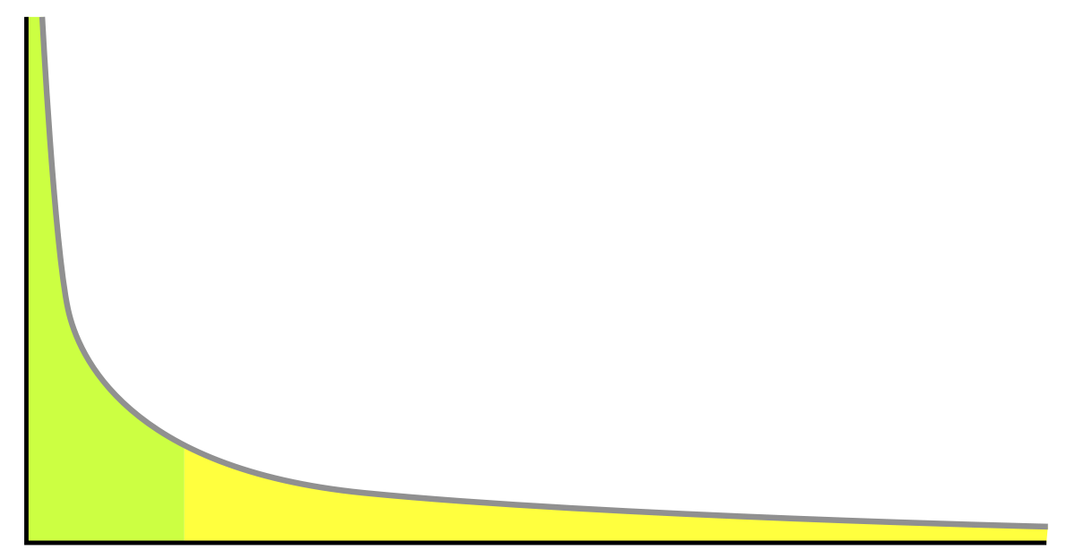




Motivação
Atender públicos de nichos específicos
Alavancagem de vendas
Evidenciar produtos até então "esquecidos"

Slide 10
Oportunidades
Combinação de diferentes técnicas de recomendação
Diversificação de recomendações
Passar para o usuário o sentimento de descoberta
Melhoria da precisão
Notes:
para atender o mercado de nicho

Slide 11
Problema
Itens de nicho são esquecidos
Trade-off entre relevância e diversificação
Filtragem Colaborativa tende a omitir itens de nicho.
Direcionamento de diferentes usuários para os mesmos produtos
Notes:
1 - com filtragem colaborativa há o problema das recomendações prevaleçam itens populares, principalmente em um dataset com poucos ratings.
2 - dificuldade em aumentar a diversidade sem prejudicar o recall, ao passo em que a popularidade seja diminuída.
3 - diferentes estratégias combinadas de forma errada pode fazer com que uma técnica

Slide 12
Objetivo
Desenvolver um modelo de recomendação para direcionar os usuários a itens de nicho, localizados na cauda longa, conduzindo-os a uma maior diversidade de produtos e ao mesmo tempo de grande relevância utilizando uma abordagem híbrida

Slide 13
Sistemas de Recomendação
Referencial Teórico

Slide 14


Sistemas de Recomendação
Surgimento na década de 90
Novas formas de interação → Web 2.0
Buscas vs. Descobertas

Slide 15
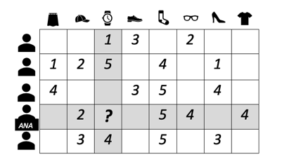
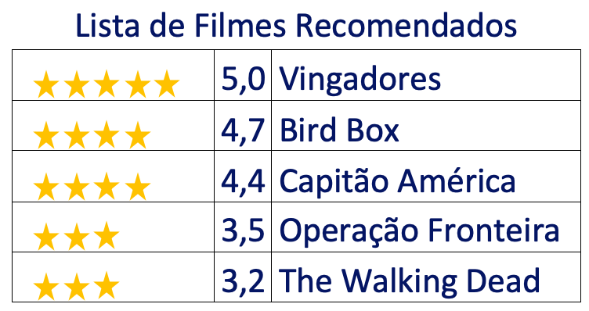
Tarefas na Recomendação
Predição
Recomendação

Slide 16



Feedbacks Explícitos
Avaliações
1-5 estrelas
sim/não
Outras Interações (like, unlike, reply, review)
Notes:
Votos;Reviews (comentários)

Slide 17

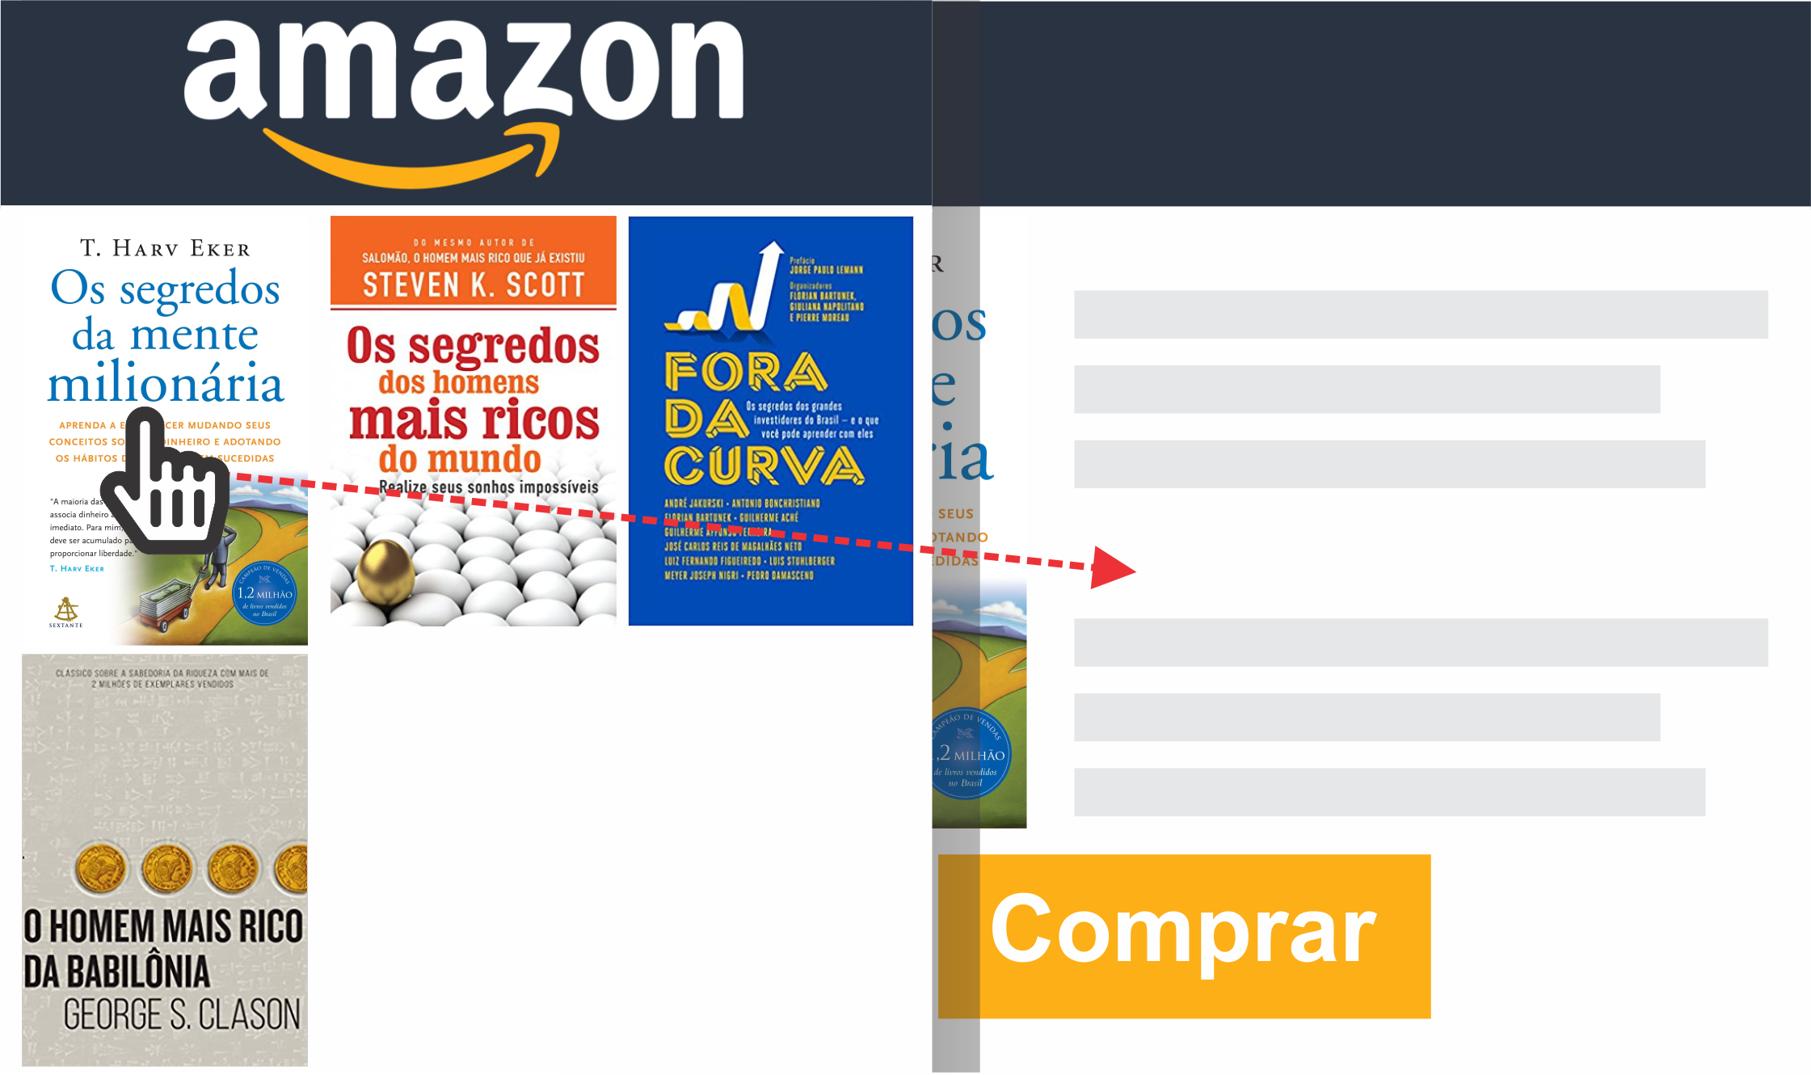
Feedbacks Implícitos
Visitas em páginas
Execução de vídeos
Pular/repetir músicas…
Clicks em URLs

Slide 18
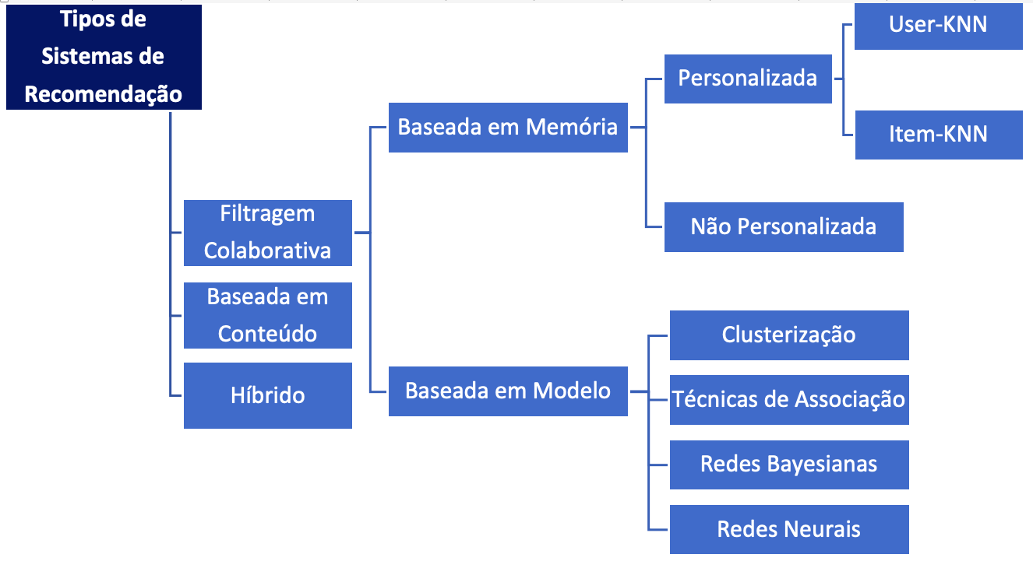
Tipos de Sistemas de Recomendação (Said e Bellogín, 2014)

Slide 19
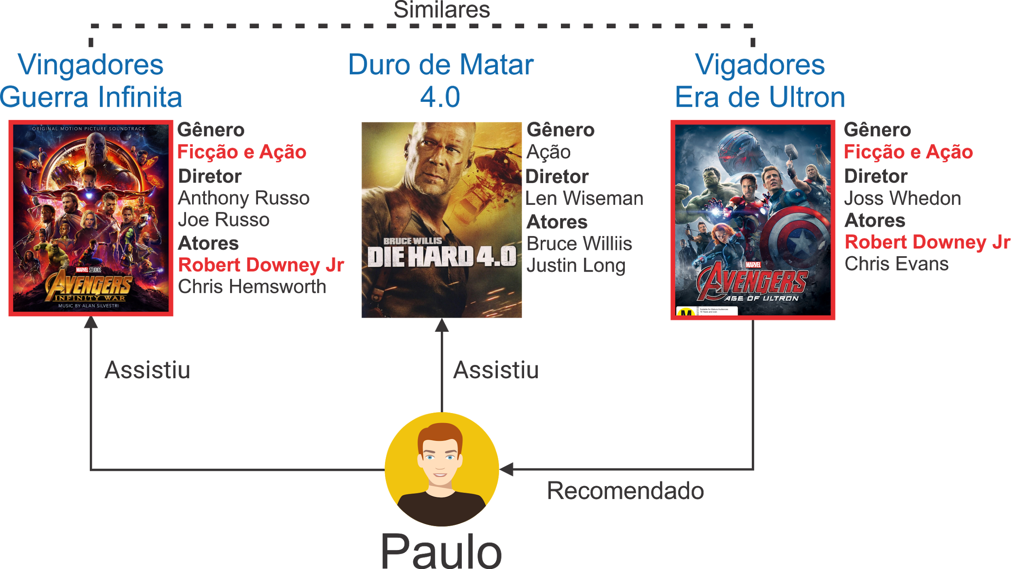
Baseado em Conteúdo

Slide 20
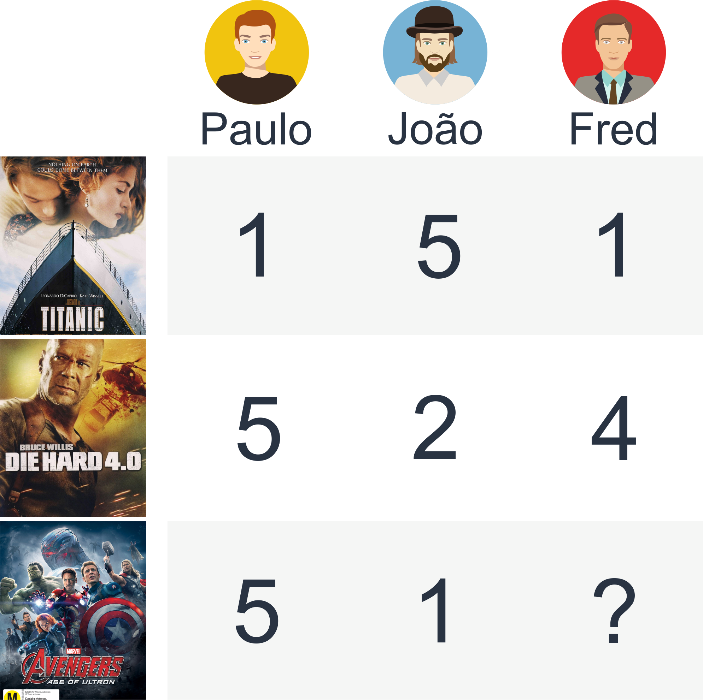
Filtragem Colaborativa
Buscas baseada nos vizinhos mais próximos

Slide 21
Cauda Longa
Referencial Teórico

Slide 22
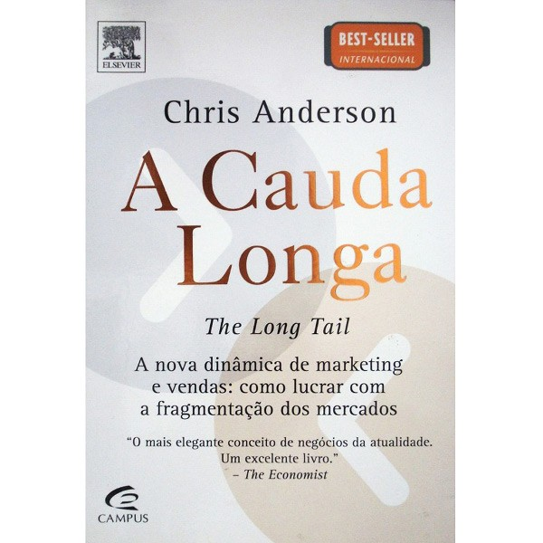
Cauda Longa
Termo introduzido por Chris Anderson em 2006
Mercado de nicho
Itens não populares
Mercado "esquecido"
Mercado de massa
Itens populares (Hits)
Mercado Aquecido

Slide 23
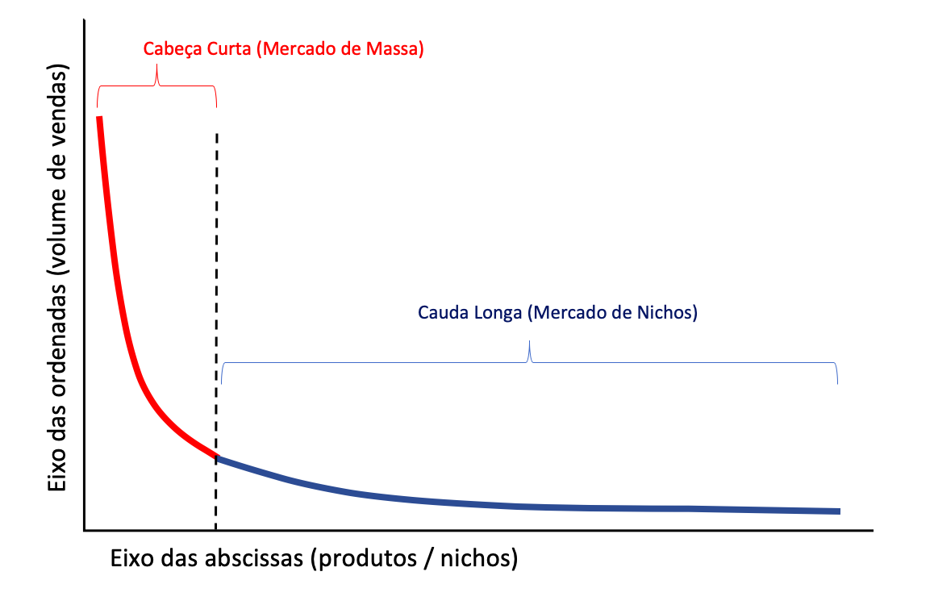
Cauda Longa
Cauda Longa na Estatística
Regra de Paretto 80/20
Vendas de itens cauda longa tornam-se significantes
Notes:
o conjunto de vendas esparsadas da cauda longa passa a fazer sentido perante as vendas do mercado de massa

Slide 24
Sistema de Recomendação e a Cauda Longa
A organização de uma prateleira virtual por meio de um Sistema de Recomendação torna viável a exploração da cauda longa

Slide 25
Proposta Preliminar
Hitting Time Clustered (HTCL)

Slide 26
Requisitos
R1 - Determinar a preferência de usuários sobre itens através de um grafo bipartido
R2 - Determinar itens a serem recomendados para usuários baseado na distância para os itens
Notes:
Hitting Time serviu de inspiraçao para a presente pesquisa
Explicar que o que fazer ser long tail é o caminho feito da forma inversa
Colocar o pseudo-código como slide extra

Slide 27
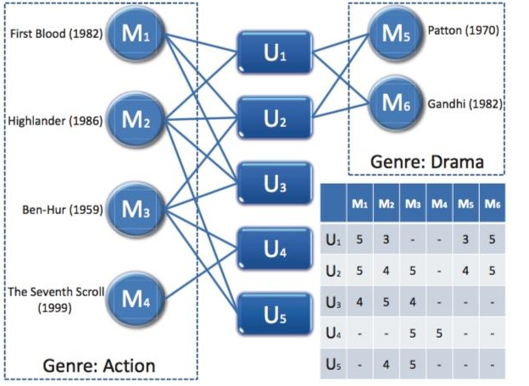
Notações
U = usuários
M = itens
G = U x M
ru,m = [1-5]
Yin et al. (2012)
Notes:
Explicar que o que fazer ser long tail é o caminho feito da forma inversa
Colocar o pseudo-código como slide extra

Slide 28
Problema
Como recomendar os itens não avaliados para o usuário U5?
Yin et al. (2012)
Notes:
Explicar que o que fazer ser long tail é o caminho feito da forma inversa
Colocar o pseudo-código como slide extra

Slide 29
Inspiração: Hitting Time
Pesquisa de Hongzhi Yin (2012)
Utilização de um tipo de cadeias de Markov
Randon Walker (Passeio Aleatório)
Dado um grafo usuário x item, com matriz de adjacência A, e como entrada um nó usuário U5, buscar os top-k nós itens que:
Estejam perto de U5
Estejam na cauda longa (requisito essencial)
Notes:
Hitting Time serviu de inspiraçao para a presente pesquisa
Explicar que o que fazer ser long tail é o caminho feito da forma inversa
Colocar o pseudo-código como slide extra

Slide 30
Justificativa do Hitting Time
Cálculo das probabilidades dos diversos caminhos entre itens e usuários
Multiplicação de Matrizes
Matrizes de Probabilidades
Propriedade da Reversibilidade de tempo
Caminhos assimétricos
Yin et al. (2012)
Notes:
1 - similaridade baseado no score
2 - valor hitting time ajustado de acordo com o cluster

Slide 31
Justificativa do Hitting Time
Recomendação por Filtragem Colaborativa
Recomendação através do Hitting Time
H(U5,M4) | 17.7
H(U5,M1) | 19.6
H(U5,M5) | 20.2
H(U5,M6) | 20.3
Yin et al. (2012)
Notes:
1 - similaridade baseado no score
2 - valor hitting time ajustado de acordo com o cluster

Slide 32
Contribuição: Clusterização
Proposta denominada Hitting Time Clustered (HTCL)
Separação do dataset entre cauda longa e cabeça curta
Cálculo do score de cada item da cauda longa
Agrupamento dos itens em 4 clusters
Notes:
1 - similaridade baseado no score
2 - valor hitting time ajustado de acordo com o cluster

Slide 33
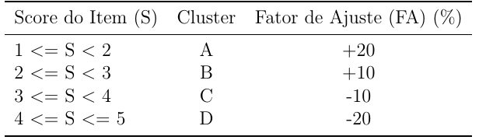
Hitting Time Clustered (HTCL)
Similaridade baseada no score
Aplicação do Fator de Ajuste de acordo com o cluster
Notes:
1 - similaridade baseado no score
2 - valor hitting time ajustado de acordo com o cluster

Slide 34
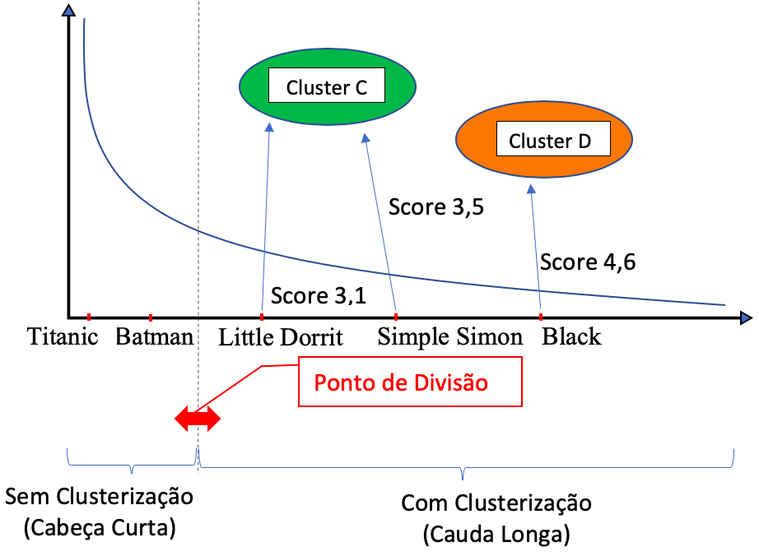
Notes:
1 - similaridade baseado no score
2 - valor hitting time ajustado de acordo com o cluster

Slide 35
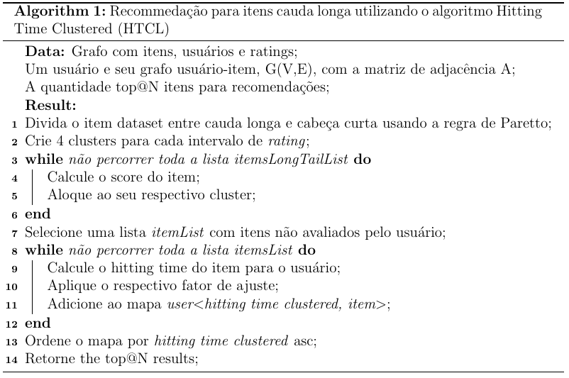


HTCL
HT
HTCL

Slide 36
Trabalhos Relacionados
Autor | Técnica
Park et al. (2008) | Aplica divisão da cauda longa em clusters utilizando EM clustering (expectation-maximization)
Yin et al. (2012) | Grafos bipartidos e cadeias de Markov para recomendação na cauda longa
Jayshiri (2014) | Clusterização de itens de acordo com popularidade utilizando Adaptative Clustering
Johnson et al. (2017) | Grafos tripartidos e cadeias de Markov para recomendação na cauda longa

Slide 37
Avaliação Experimental Preliminar

Slide 38
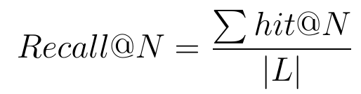
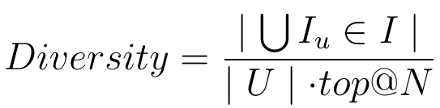
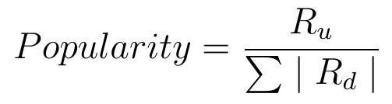
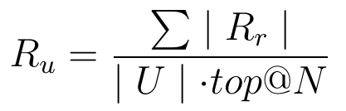
Avaliação Experimental Preliminar
Dataset
Movielens 100k
Domínio de Filmes
3900 filmes / 100k ratings / 6040 usuários
Métricas
Recall
Diversidade
Popularidade

Slide 39
Avaliação Experimental Preliminar
Baselines comparados
HTCL - Hitting Time + Clusterização da cauda longa
HTCA - Hitting Time + Clusterização de todo o dataset
HTCS - Hitting Time + Clusterização da cabeça curta
HT - Hitting Time

Slide 40
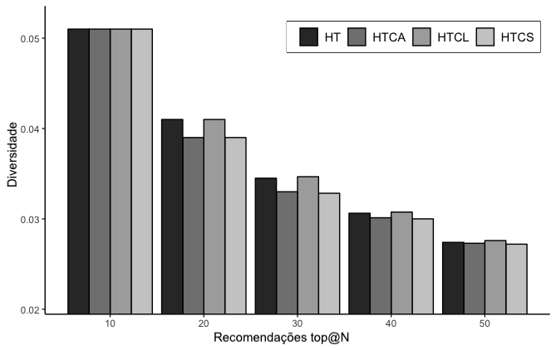
Resultados Preliminares - Diversidade
Top@30
HTCL → 0,0347
HT → 0,0345
Top@50
HTCL → 0,0276
HT → 0,0274

Slide 41
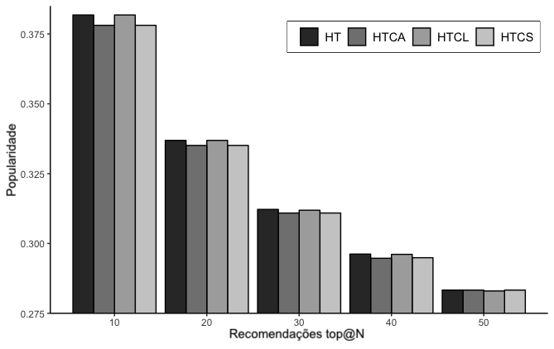
Resultados Preliminares - Popularidade
Top@30
HTCL → 0,3119
HT → 0,3122
HTCA → 0,3109
HTCS → 0,3109
Top@50
HTCL → 0,2830
Os demais → 0,2833

Slide 42
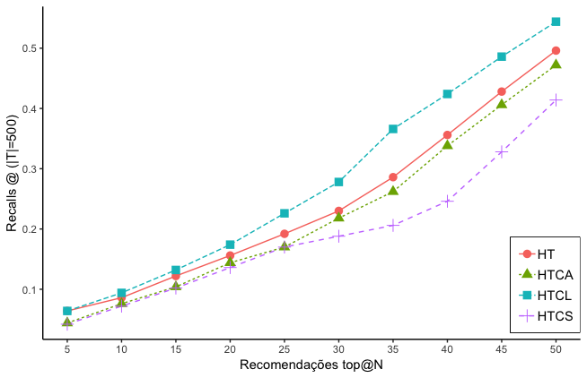
Resultados Preliminares - Recall
Notes:
top@35 - HT 0,286 → HTCL 0,366 (27,9%)

Slide 43
Considerações Finais

Slide 44
Conclusão
A importância da análise conjunta das 3 métricas utilizadas
A hibridização melhorou as recomendações para cauda longa
As técnicas separadas tiveram resultados piores
Dependendo da clusterização e da técnica utilizada o resultado pode não ser satisfatório
Notes:
interpretar o resultado das 3 métricas em conjunto

Slide 45
Contribuições
Revisão da Literatura
Modelagem do Problema Abordado
Novo Algoritmo com Abordagem Híbrida
Avaliação da Abordagem Proposta
Discussão da Evolução do Problema
Notes:
interpretar o resultado das 3 métricas em conjunto

Slide 46
Limitações e Trabalhos Futuros
Utilizar outros metadados do dataset
Experimentos outras técnicas de clusterização
Investigação de outras técnicas para recomendações para cauda longa
Introduzir análise clusterização adaptativa
Replicar os experimentos em mais datasets e com maior quantidade de ratings de usuários

Slide 47
Atividades Realizadas
Disciplinas - 2016 a 2017 - 27 créditos cursados
MATE64 - Seminários - Prof Christina Von Flach
MATE35 - TSD-I - Prof. Vinícius Petrucci
MATE36 - TSD-II - Prof. Maycon Leoni
MATE64 - FP-I - Prof. Ecivaldo Matos
MATE66 - FP-II - Luciano Rebouças
Estágio Docente
Profs: Apolinário / Anna Frieda / Débora Abdalla
Disciplinas Dispensadas - Engenharia de Software - CIn/UFPE

Slide 48
Atividades Realizadas
Artigos - 2016 a 2019
WebMedia 2016 e WebMedia 2017 (B2)
Journal JIDM 2018 (B3)
Journal JESWA 2019 (A1)
Experimentos Preliminares - 2018
Implementação e Execução do HTCL
Qualificação - 2019

Slide 49
Próximas Atividades
2019 - 2020 - Mais Experimentos
Extensão e melhoria da proposta preliminar
Mais Artigos
2019 - Submissão de 2 artigos para periódicos
JKIS - Journal of Knowledge and Information (A2)
Outro a definir
2020 - Submissão de 1 artigo para conferência
ACM RecSys (A1)
2020 - Tese Final

Slide 50
Referências
PARK, Y.-J.; TUZHILIN, A. The long tail of recommender systems and how to leverage it. In: Proceedings of the 2008 ACM Conference on Recommender Systems. New York, NY, USA: ACM, 2008. (RecSys ’08), p. 11–18. ISBN 978-1-60558-093-7. Dispon ́ıvel em:⟨http://doi.acm.org/10.1145/1454008.1454012⟩.
YIN, H. et al. Challenging the long tail recommendation. Proc. VLDB Endow., VLDB Endowment, v. 5, n. 9, p. 896–907, maio 2012. ISSN 2150-8097. Dispon ́ıvel em: ⟨http: //dx.doi.org/10.14778/2311906.2311916⟩.
JEYSHIRII, S.; THIVAKARAN, D. T. K. Precise recommendation system for the long tail problem using adaptive clustering technique. International Journal of Innovative Research in Computer and Communication Engineering - IJIRCCE, 2014.

Slide 51
Referências
JOHNSON, J.; NG, Y.-K. Enhancing long tail item recommendations using tripartite graphs and markov process. In: Proceedings of the International Conference on Web Intelligence. New York, NY, USA: ACM, 2017. (WI ’17), p. 761–768. ISBN 978-1-4503- 4951-2. Disponível em: ⟨http://doi.acm.org/10.1145/3106426.3106439⟩.
SAID, A.; BELLOǴIN, A. Comparative recommender system evaluation: Benchmarking recommendation frameworks. In: Proceedings of the 8th ACM Conference on Recommender Systems. New York, NY, USA: ACM, 2014. (RecSys ’14), p. 129–136. ISBN 978-1-4503-2668-1. Dispon ́ıvel em: ⟨http://doi.acm.org/10.1145/2645710.2645746⟩.
RICCI, F.; ROKACH, L.; SHAPIRA, B. Introduction to recommender systems handbook. In: Recommender Systems Handbook. [S.l.]: Springer, 2011. p. 1–35.

Slide 52
Obrigado
Universidade Federal da Bahia
Departamento de Ciência da Computação
Diogo Vinícius de Sousa Silva
diogovss@ufba.br
Orientador prof. Dr. Frederico Araújo Durão
fdurao@ufba.br

